Slide 1
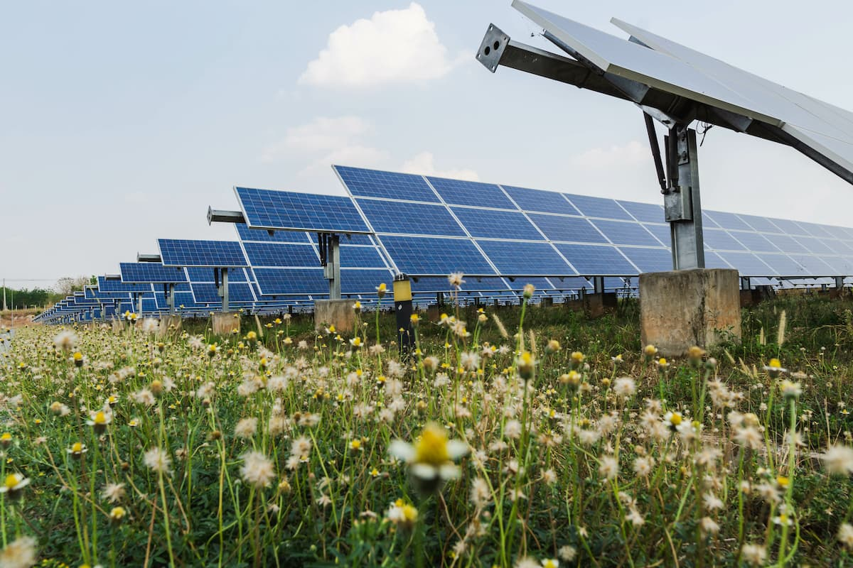
Ausrichtung einer PV Anlage

Slide 2
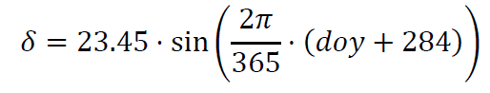
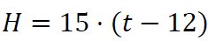
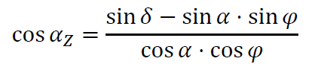
Mathematische Grundlagen

Slide 3
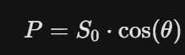
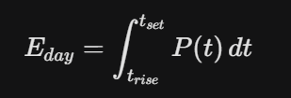
Mathematische Grundlagen

Slide 4
Aufbau der Software
Modulare Struktur: Trennung von Logik (SolarLib) und Anwendungen (Tasks)
Vektorisierung: Nutzung von Matlab Matrix Operationen für hohe Rechengeschwindigkeiten
Caching System: Vorberechnung von Sonnenbahnen zur Beschleunigung der Optimierungs Aufgaben

Slide 5
Aufgabe 1: Taglänge
Das Ziel: Wir müssen wissen, wann die Sonne auf- und untergeht, um den Zeitraum für die Energieerzeugung festzulegen.
Die Bedingung: Mathematisch gesehen findet der Sonnenaufgang genau dann statt, wenn der Höhenwinkel der Sonne exakt 0° beträgt.
Rechenweg: Zuerst Deklination berechnet, mithilfe von Breitengrad Stundenwinkel für den Horizont gefunden
Ergebnis: Wir erhalten die Uhrzeit für Start und Ende der Energieberechnung sowie die gesamte Dauer des Tages in Stunden

Slide 6
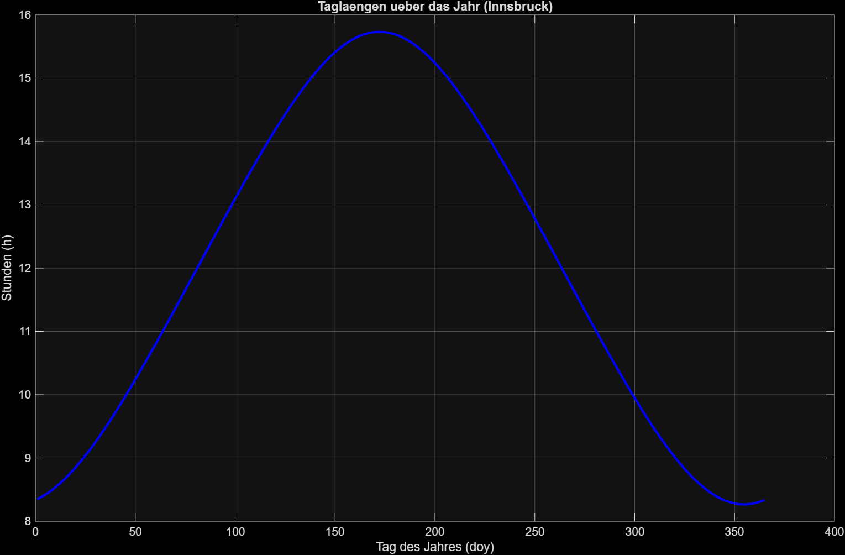
Aufgabe 1: Taglänge
Ergebnisse:
Taglänge für 21. Juni: 15.73 h

Slide 7
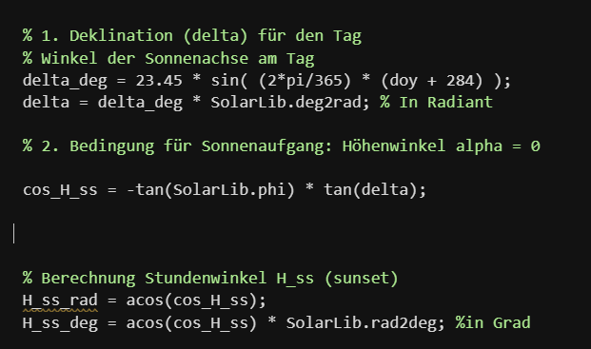
Aufgabe 1: Taglänge
Wichtigster Code Abschnitt:

Slide 8
Aufgabe 2: Vektor zur Sonne
Das Ziel: Es wird ein Einheitsvektor erstellt, welcher von Innsbruck zur Sonne zeigt.
Rechenweg: Höhenwinkel und Azimut wird berechnet, nach 12 Uhr wird Himmelsrichtung gespiegelt damit die Sonne im Westen steht
Ergebnis: Wir erhalten einen Einheitsvektor mit den Richtungen Nord, Ost und Oben

Slide 9
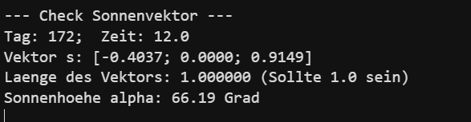
Aufgabe 2: Vektor zur Sonne
Ergebnisse:

Slide 10
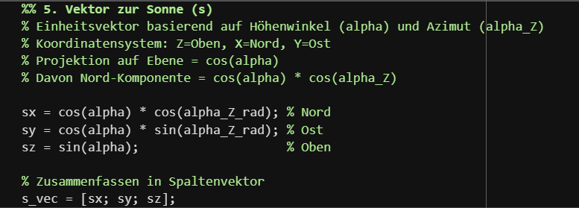
Aufgabe 2: Vektor zur Sonne
Wichtigster Code Abschnitt:

Slide 11
Aufgabe 3: Tagessumme
Das Ziel: Wir berechnen die elektrische Energie (in kWh), die eine flache Solaranlage an vier Tagen im Jahr in Innsbruck erzeugt.
Die Bedingung: Das Panel liegt komplett flach auf dem Boden (Neigung = 0°). Wir testen dies für den 21. März, Juni, September und Dezember.
Rechenweg: wir nutzen die Sonnenauf- und -unterganszeiten aus Aufgabe 1. Für jeden Zeitschritt wird mit dem Einheitsvektor aus Aufgabe 2 berechnet mit wie viel Kraft die Sonne auf das Panel scheint. Zum aufsummieren über den Tag wird trapz genutzt
Ergebnis: Tabelle mit den Werten für die 4 gewählten Tage

Slide 12
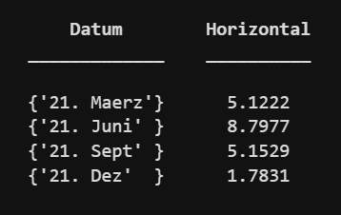
Aufgabe 3: Tagessumme
Ergebnisse:

Slide 13
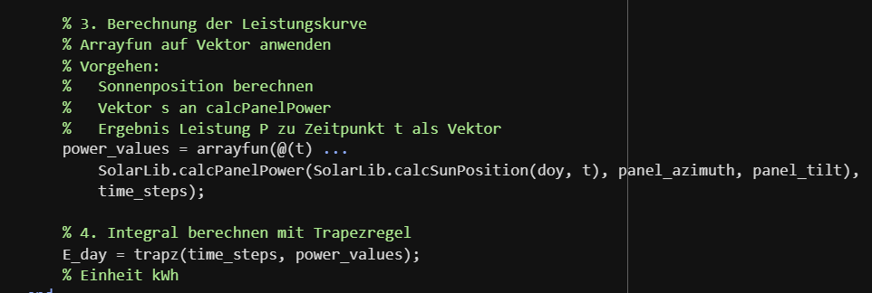
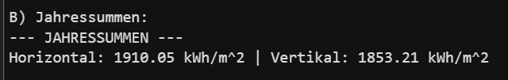
Aufgabe 3: Tagessumme
Wichtigster Code Abschnitt:

Slide 14
Aufgabe 4: Vertikale Tages und Jahressumme
Das Ziel: Wir berechnen den Energie für ein Panel das Vertikal mit ausrichtung nach Süden hängt.
Die Bedingung: Das Panel steht steht im rechten Winkel und Zeigt exakt nach Süden (Azimut = 180°)
Rechenweg: Wir nutzen den gleichen Rechenweg wie bei der flachen (0°) Ausrichtung. Mit arrayfun wird Energiefunktion auf alle 365 Tage angewendet. Mit sum wird dann alles aufsummiert.
Ergebnis: Tabelle mit den Werten für die 4 gewählten Tage, und Jahressumme

Slide 15
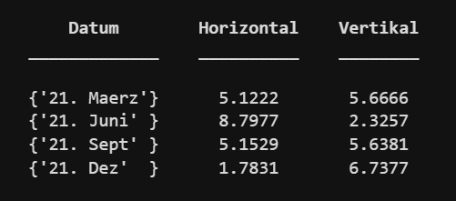
Aufgabe 4: Vertikale Tages und Jahressumme
Ergebnisse:

Slide 16
Aufgabe 4: Vertikale Tages und Jahressumme
Wichtigster Code Abschnitt:

Slide 17
Aufgabe 5: Fixierte Optimale Ausrichtung
Das Ziel: Wir finden die mathematisch beste Ausrichtung, um den höchsten Ertrag zu erzielen.
Rechenweg: Wir nutzen fminsearch (beta, Azimut), wir suchen den maximalen negativen Ertrag der Energie (entsp. Maximum), Cache Funktion wird genutzt um nicht Sonnenvektor bei jeder Iteration neu berechnen zu müssen
Ergebnis: Bestimmung der Idealen Winkel und Azimut für gewählte Tage und das Gesamtjahr

Slide 18
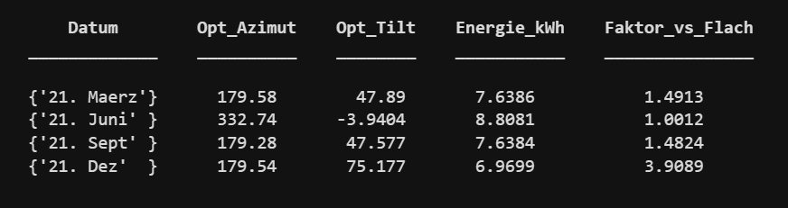
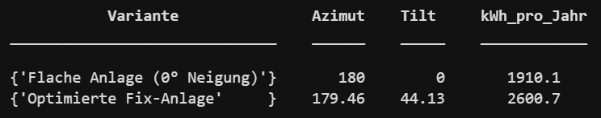
Aufgabe 5: Fixierte Optimale Ausrichtung
Ergebnisse:

Slide 19
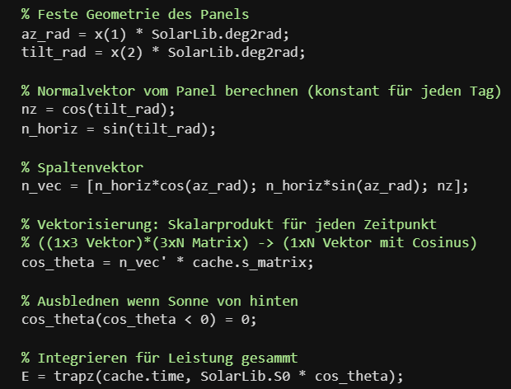
Aufgabe 5: Fixierte Optimale Ausrichtung
Wichtigster Code Abschnitt:

Slide 20
Aufgabe 6: Nachgeführte Anlage
Das Ziel: Quantifizierung des maximalen physikalischen Ertragspotenzials durch ein- und zweiachsige Nachführung des Panels zum Sonnenvektor.
Rechenweg: Wir nutzen cellfun oder arrayfun, um die Tracking-Algorithmen über den gesamten year_cache der Sonnenvektoren laufen zu lassen. Die Leistungsdaten werden pro Tag mittels trapz integriert und anschließend mit der sum-Funktion zur Jahressumme akkumuliert.
Ergebnis: Berechnung der Effizienzsteigerung durch den Vergleich der Tracking-Erträge mit der horizontalen Referenz (0°) und der zuvor berechneten optimalen fixierten Ausrichtung.

Slide 21
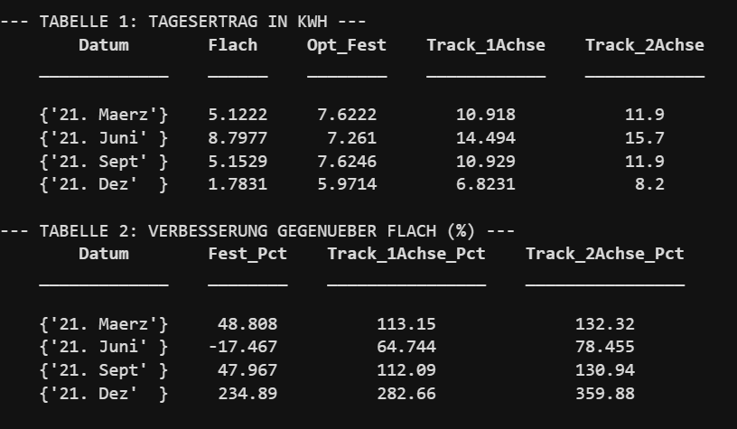
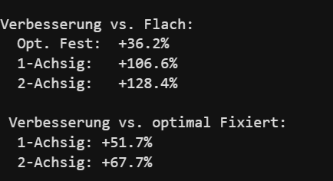
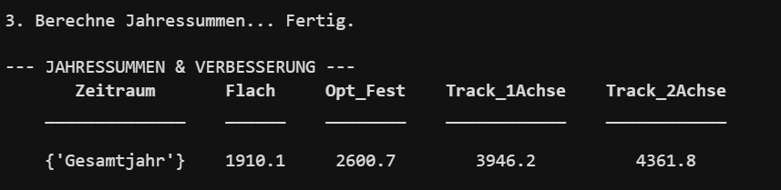
Aufgabe 6: Nachgeführte Anlage
Ergebnisse:

Slide 22
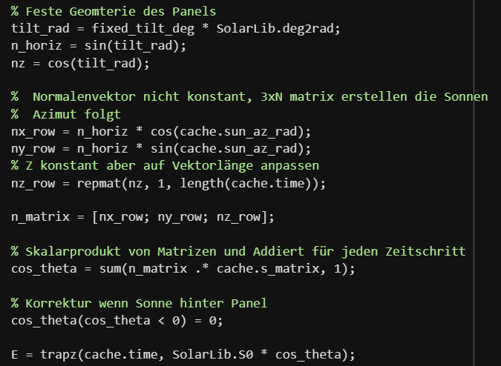
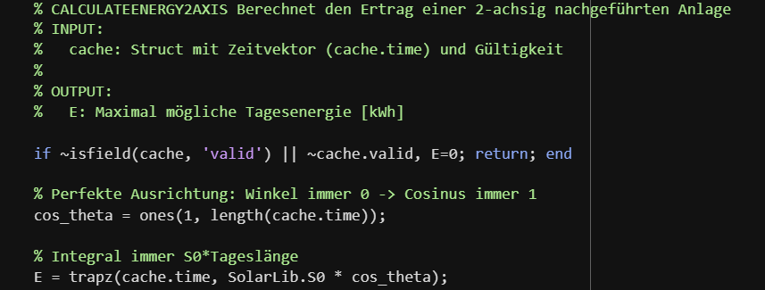
Aufgabe 6: Nachgeführte Anlage
Wichtigster Code Abschnitt:

Slide 23
Aufgabe 7: Profit
Das Ziel: Maximierung des monetären Ertrags anstatt der reinen Energiemenge
Rechenweg: Die Funktion berechnet den finanziellen Ertrag durch Multiplikation des Strompreises mit der ermittelten Leistung. Der Solver (fmincon) minimiert den negativen Gesamtprofit innerhalb von gesetzten Grenzen um unsinnige Maxima zu vermeiden. Aus performance Gründen wird die Berechnung mit cellfun vektorisiert über den year Cache ausgeführt, um for schleifen zu vermeiden.
Ergebnis: Identifikation der wirtschaftlich idealen Ausrichtung, die Erzeugungsspitzen in Hochpreisphasen

Slide 24
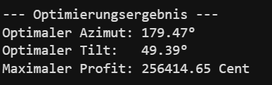
Aufgabe 7: Profit
Ergebnisse:

Slide 25
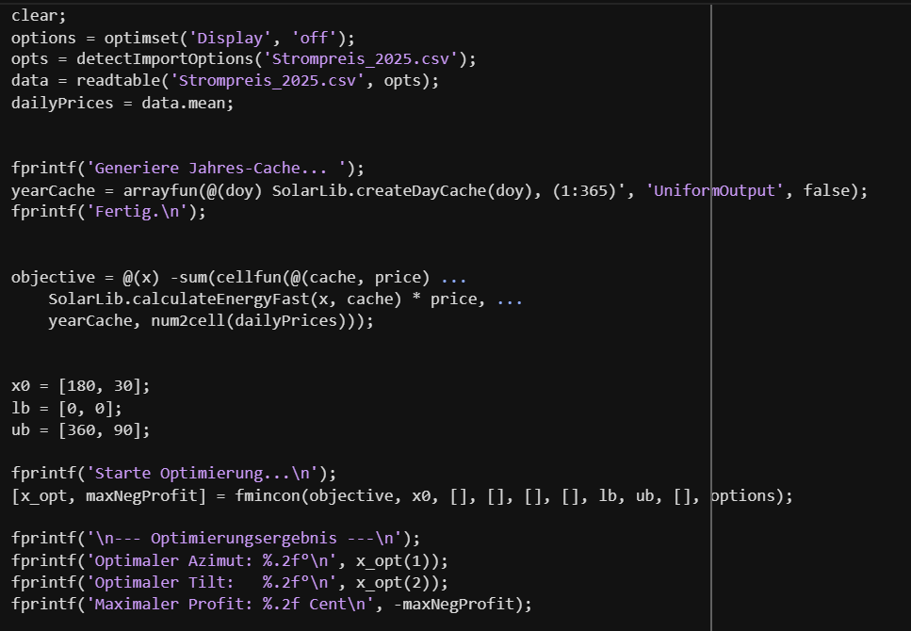
Aufgabe 7: Profit
Wichtigster Code Abschnitt:

